Slide 1
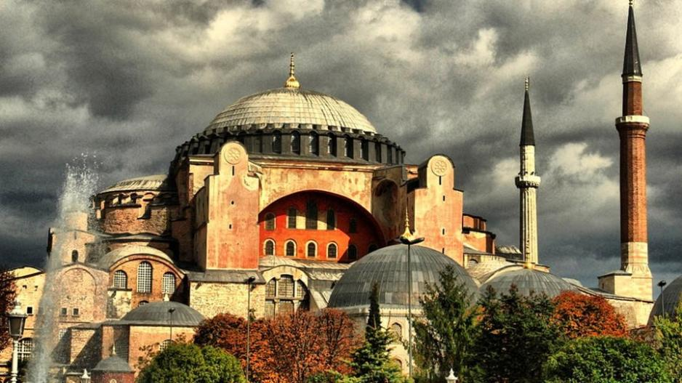
Αγια Σοφια

Slide 2
ΠΡΟΙΣΤΟΡΙΑ
Μετά τα εγκαίνια της Κωνσταντινούπολης στις 11 Μαΐου 330 μ.Χ., η ανέγερση ενός ναού αφιερωμένου στη Σοφία του Θεού υπήρξε τμήμα ενός ευρύτερου προγράμματος οικοδόμησης γύρω από το Μέγα Παλάτι. Η πρώτη εκκλησία της Αγίας Σοφίας εγκαινιάστηκε το 360 επί της αυτοκρατορίας του Κωνσταντίου Β΄και μαζί με το ναό της Αγίας Ειρήνηςαποτελούσε τον κύριο καθεδρικό ναό της πρωτεύουσας και έδρα του Πατριαρχείου της Κωνσταντινούπολης. Εικάζεται ότι επρόκειτο για ξυλόστεγη βασιλική, τρίκλιτη ή πεντάκλιτη]. Καταστράφηκε από πυρκαγιά το 404 και χτίστηκε εξαρχής τα επόμενα χρόνια. Ο νέος ναός εγκαινιάστηκε το 415 επί βασιλείας του Θεοδοσιος Β και καταστράφηκε από τους οπαδούς του πατριάρχη επειδή ο Θεοδόσιος είχε μια διαμάχη με τον Πατριάρχη. Αν και λίγα συμπεράσματα μπορούν να εξαχθούν ως προς την αρχιτεκτονική αξία του οικοδομήματος, οι ιστορικές πηγές μαρτυρούν πως στο εσωτερικό του φυλάσσονταν ιερά κειμήλια μεγάλης αξίας, από χρυσό ή ασήμι. Σύμφωνα με τις πλέον πρόσφατες προσπάθειες αναπαράστασης του ναού, υποθέτουμε πως είχε εύρος 52 μ. αποτελούμενος από ένα κεντρικό κλίτος και τέσσερις διακριτούς διαδρόμους[]. Υπέστη μεγάλη φθορά κατά τη Σταση του Νικα το 532.

Slide 3
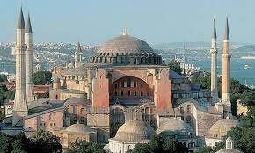
ΑΡΧΙΤΕΚΤΟΝΙΚΗ
Ο ναός είναι κτισμένος σε αρχιτεκτονικό ρυθμό βασιλικής με τρούλο. Ο κυρίως χώρος του κτίσματος έχει σχήμα περίπου κυβου. Τέσσερις τεράστιοι πεσσοί, (κτιστοί τετράγωνοι στύλοι), που απέχουν μεταξύ τους ο ένας από τον άλλο 30 μ., στηρίζουν τα τέσσερα μεγάλα τόξα πάνω στα οποία εδράζεται ο τρούλος, με διάμετρο 31 μέτρων. Ο τρούλος δίνει την εντύπωση ότι αιωρείται εξαιτίας των παραθύρων που βρίσκονται γύρω στη βάση του (ο σύγχρονος ιστορικός Προκόπιος λέει: ...δίνει την εντύπωση ότι είναι ένα κομμάτι ουρανού που κρέμεται στη γη...).
Γενικά ο ναός είναι ορθογώνιο οικοδόμημα μήκους 78,16 μ. και πλάτους 71,82 μ. κτισμένο στη ΝΔ. πλευρά του πρώτου λόφου της Πόλης με κατεύθυνση ΝΑ. Περιβάλλεται από δύο αυλές την βόρεια και την δυτική καλούμενη και αίθριο. Συνορεύει με τα Πατριαρχικά κτίρια τα οποία συνδέονταν με το Αυγουσταίο, τη μεγάλη δηλαδή πλατεία που βρισκόταν το λαμπρό από πορφυρό μάρμαρο άγαλμα της Αυγούστας Ελένης.Στο κτίσιμο της Αγιά Σόφιας εργάστηκαν περίπου 600 άτομα

Slide 4
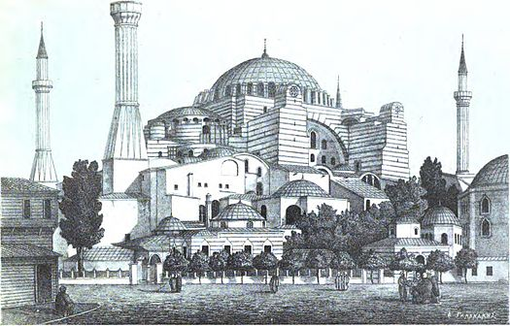
ΚΥΡΙΟΣ ΝΑΟΣ
Η είσοδος στον κυρίως Ναό, όπως προαναφέρθηκε, ήταν οι τρεις Βασιλικές πύλες και οι έξι, ανά τρεις εκατέρωθεν, του έσω νάρθηκα. Ο κυρίως Ναός χωρίζεται σε τρία κλίτη (στοές θα λέγαμε σήμερα), των οποίων το μεσαίο είναι διπλάσιου πλάτους των εκατέρωθεν. Το εσωτερικό σχέδιο είναι απλό. Τέσσερις πεσσοί, κτιστοί στύλοι, συνδέονται μεταξύ τους με υπερώα τόξα στα οποία και φέρονται επιθόλια τόξα συναποτελώντας έτσι μια περιμετρική βάση επί της οποίας και εδράζει ο τεράστιος θόλος. Η περιμετρική βάση φέρει πλήθος στυλιδίων υπό μορφή παραθύρων από τα οποία και ολόκληρος ο Ναός κατακλύζεται από το φως. Η όλη κατασκευή παρουσιάζει πράγματι την εντύπωση μια αρμονίας φωτός και αρχιτεκτονικής. Τα 100 αυτά παράθυρα, 40 επί της στεφάνης του θόλου και τα υπόλοιπα στα ημιθόλια,τις κόγχες και τους τοίχους προσδίδουν την εικόνα της ανακρέμασης του θόλου από τον ουρανό, οι δε ακτίνες του Ήλιου που εισέρχονται στο χώρο δίνουν την εντύπωση να άγονται από τους ουρανούς. Γενικά τα τόξα, τα ημιθόλια και ο εκπληκτικός θόλος στηρίζονται στους τέσσερις πεσσούς οι λίθοι των οποίων φέρονται στερεομένοι με χυτό μόλυβδο και σιδερένιους μοχλούς. Στη δε κατασκευή του θόλου έχουν χρησιμοποιηθεί ελαφρόπετρες από τη Ρόδο που φέρουν την επιγραφή "Μεγάλης Εκκλησίας του Κωνσταντίνου". Εξωτερικά και επί της κορυφής του θόλου φερόταν ο μέγας "ερυσίπτολις σταυρός" (=έρεισμα της πόλης), που έχει αντικατασταθεί με την ημισέληνο.
Μετά τη μετατροπή του ναού σε μουσουλμανικό τέμενος προστέθηκαν τέσσερις μιναρέδες.

Slide 5
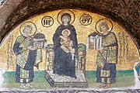
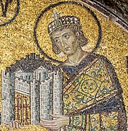
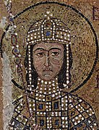
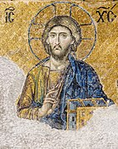
ΨΗΦΙΔΩΤΑ
Τα ψηφιδωτά της Αγίας Σοφίας είχαν υποστεί σημαντικές ζημιές και σήμερα γίνονται προσπάθειες για τη διάσωσή τους. Στις παρακάτω εικόνες φαίνονται λεπτομέρειες ορισμένων από αυτά.

Slide 6
ΤΕΛΟΣ
Ευχαριστω για τον χρονο σας

